Slide 1
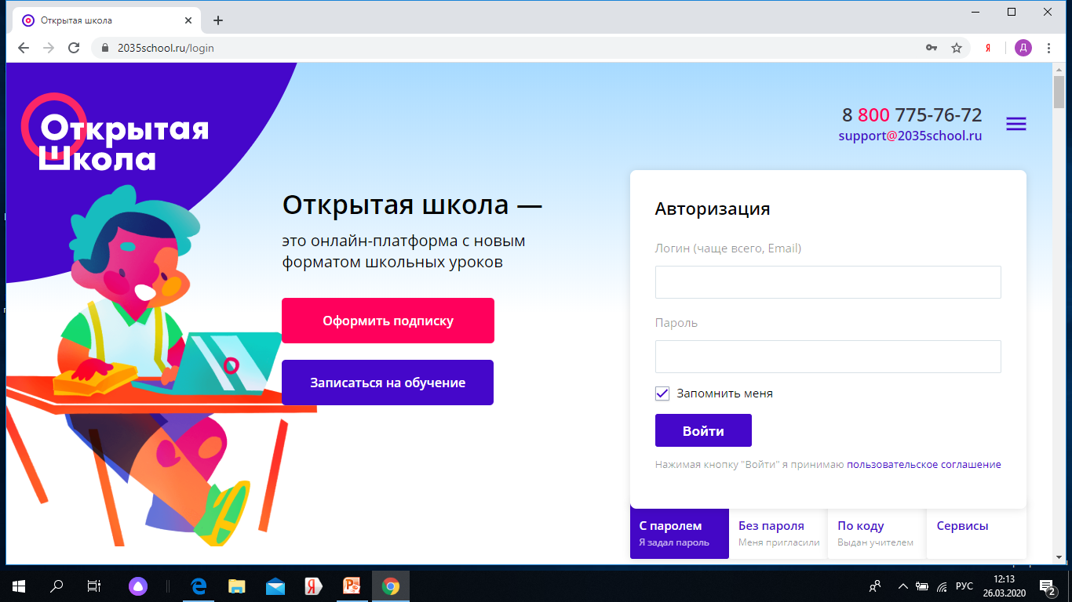
Первый вход осуществляется по коду полученному от преподавателя

Slide 2
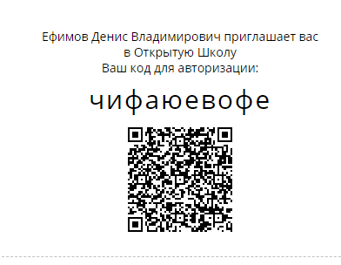
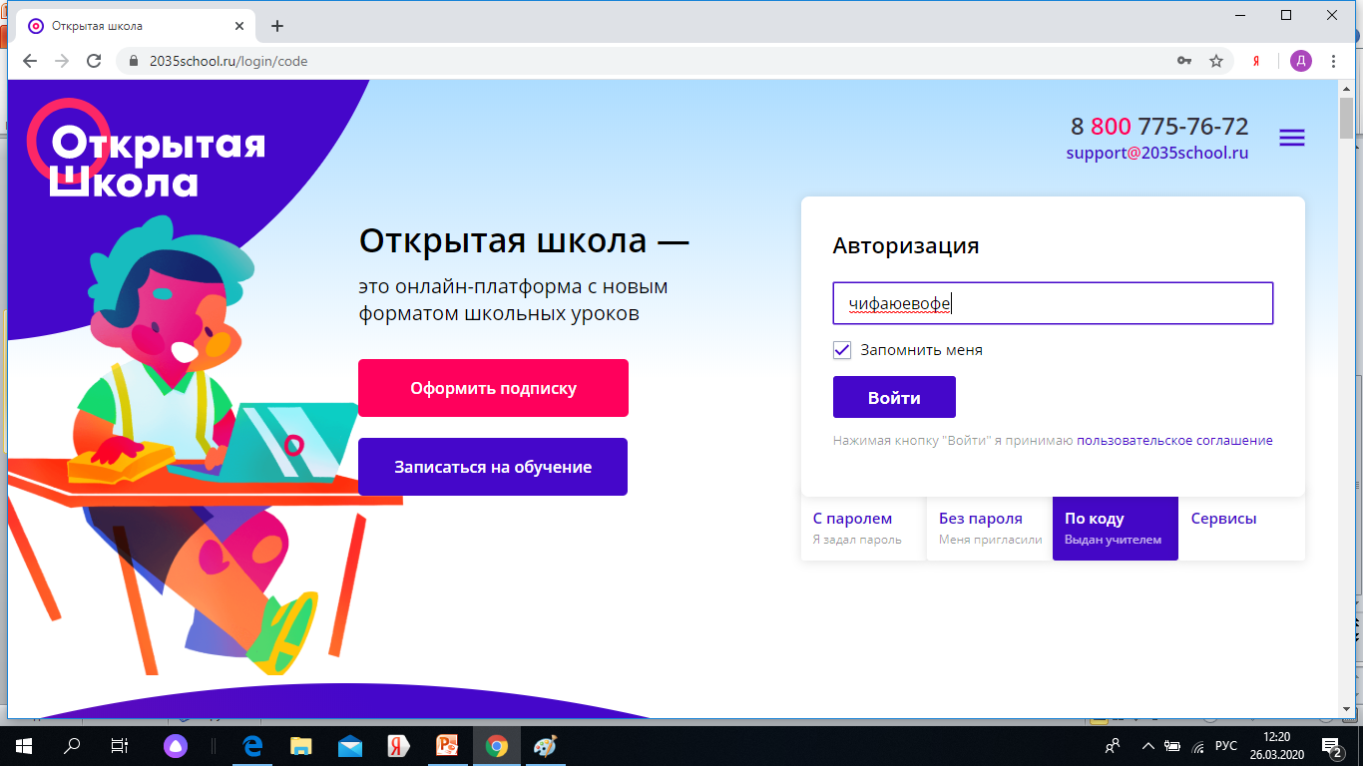
Так выглядит приглашение

Slide 3
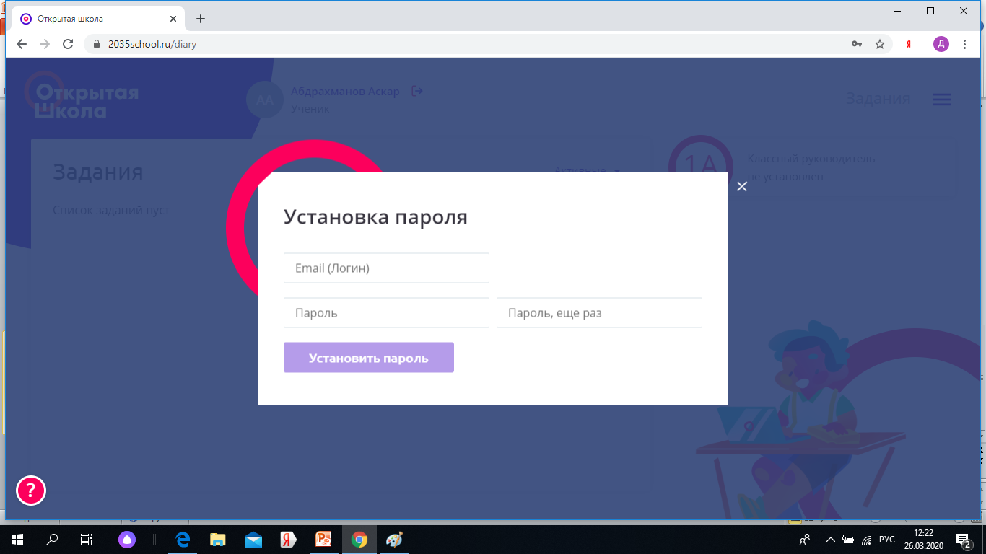
Попав в личный кабинет Вы устанавливаете свою почту и пароль

Slide 4
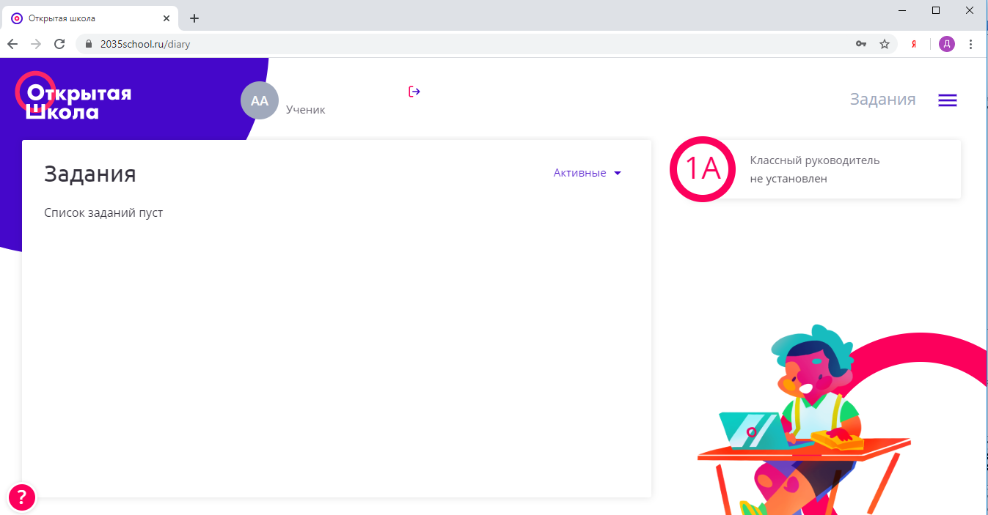
Меню
Здесь будут отображаться задания выданные Вам учителями

Slide 5
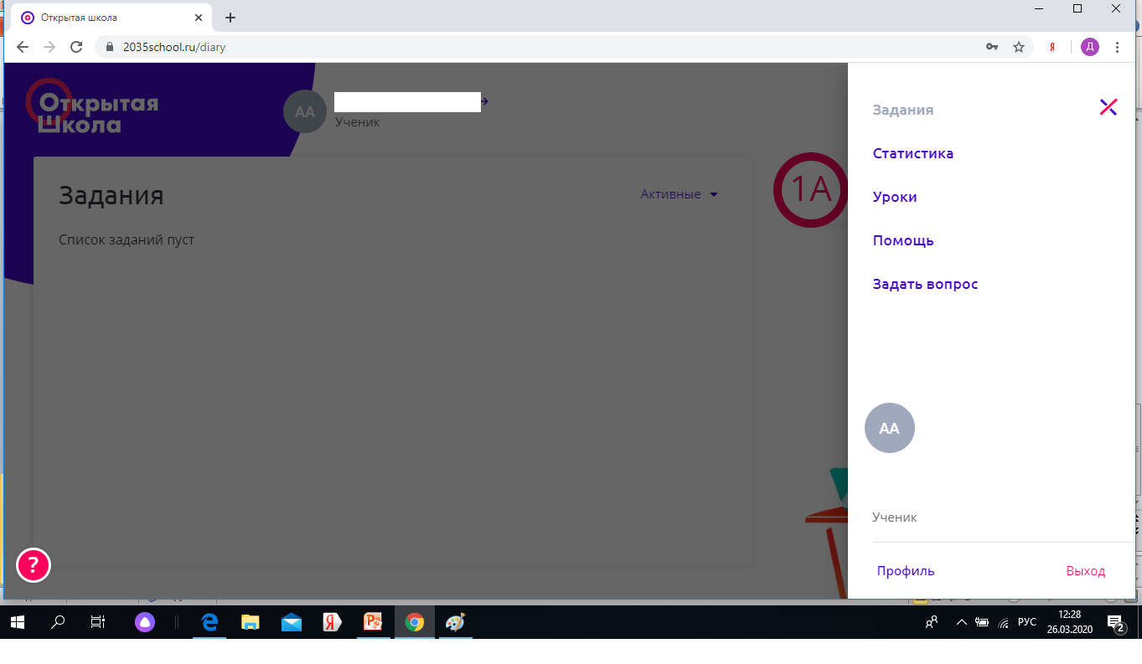
Перейдя в уроки, можно самостоятельно выбрать предмет и тему для самостоятельного разбора

Slide 6
